Slide 1
Дана халқымыздың «Ұяда не көрсең, ұшқанда соны ілерсің» деген қанатты сөзінің астарында не жатыр?

Slide 2

БӨЛІМ: МАХАББАТ ПЕН АБЫРОЙ
Сабақтың тақырыбы:
Бауыржан Момышұлы
«Ұшқан ұя»

Slide 3
САБАҚТЫҢ МАҚСАТЫ
Романның сюжеттік желісімен, ондағы танымдық, тағылымдық ой-пікірлерімен танысу.

Slide 4
“ҰШҚАН ҰЯ” МЕМУАРЛЫҚ РОМАНЫ
тақырыбы
идеясы
кейіпкерлері

Slide 5
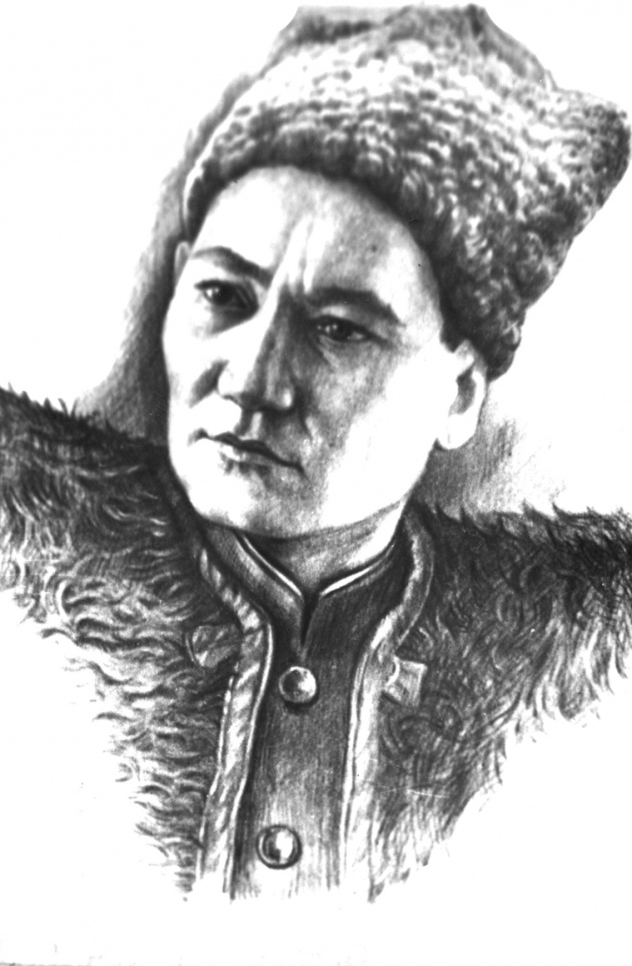
Бауыржан Момышұлының жауынгерлік, қолбасылық, шығармашылық ғұмырының мағыналы болуының сырын ұшқан ұя, өскен ортасымен байланыстыруға болады. Әжесінің бесік жыры мен әлдиін тыңдап өскен, үлгі-өнеге, ақыл-кеңестерінен нәр алған батыр Бауыржан - қазақтың мақтанышы.

Slide 6
Ж/Т.«INSERT» (түртіп алу) кестесі
Мен мұны білемін | Мен үшін жаңа | Мен басқаша ойладым | Қызықты
Дескриптор
шығарма мәтінін оқиды;
INSERT кестесімен жұмыс жасайды;
жазғандарын топта талқылайды.

Slide 7
3-тапсырма. Сұрақты жұпта талда
Валелогия пәнінің тақырыбымен байланыстырып айт.
      Автордың отбасына қандай баға берер едің?
      Кейіпкердің әпкесін ұзату кезіндегі дайындықтан қазақ халқының ұлттық ерекшелігін, қыз балаға деген көзқарасын байқауға бола ма? Үш мысал келтір
      Бұл шығарма гендерлік теңдік туралы ма, теңсіздік туралы ма?
Қазақ отбасы қандай болу керек?

Slide 8

Үш минуттық эссе (бір абзац) жазу
«Ел болам десең, «Ұшқан ұяны» оқы!»

Slide 9

Рефлексия
«Сұрағы не?»
Оқушыларға өткен оқу материалынан бір мысал айтылады да, «сұрағы не?» деп сұралады, ал оқушылар берілген жауапқа дұрыс сұрақ қоя білуі керек. Екі топтан екі оқушы тақтаға шақырылады. Бірінші жауап берген ойыншы жеңеді де, оның тобы бір ұпай алады. Жаңа жарысушылар келесі раундқа тақтаға келеді.

